Slide 1
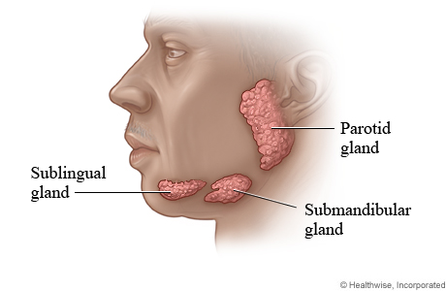
Praktikum 2
Velké slinné žlázy
Zub – úvod, metody studia

Slide 2
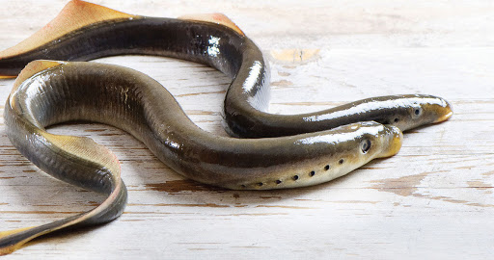
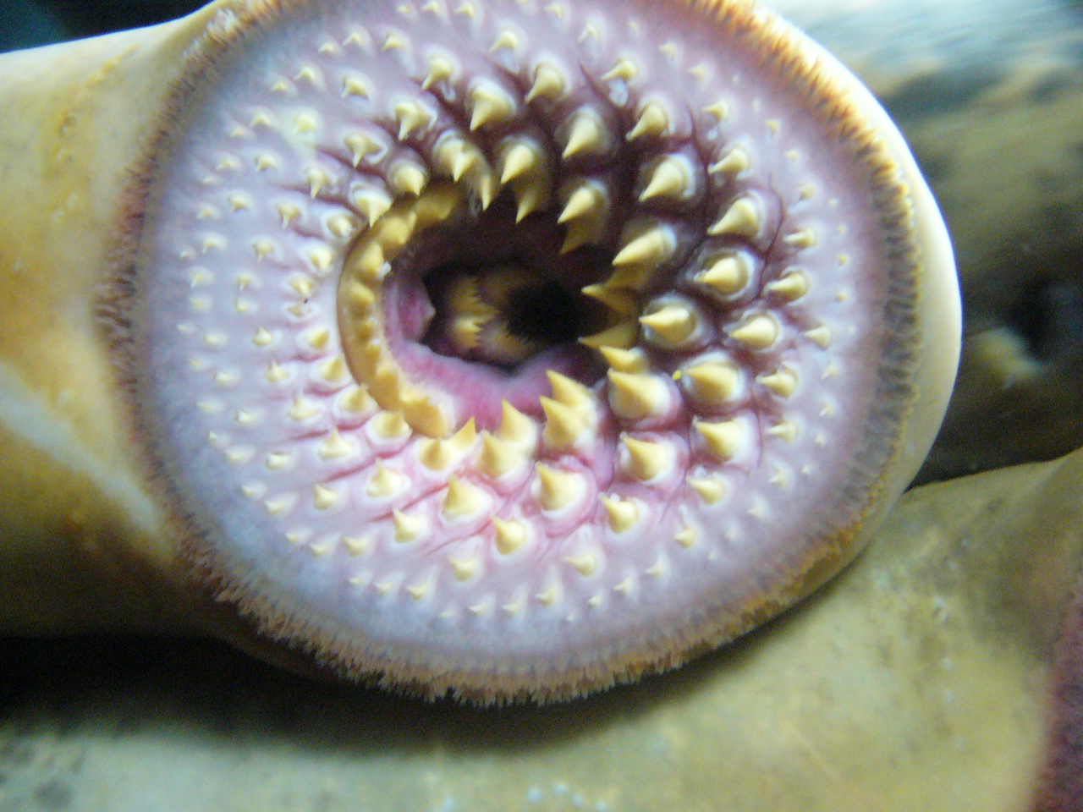
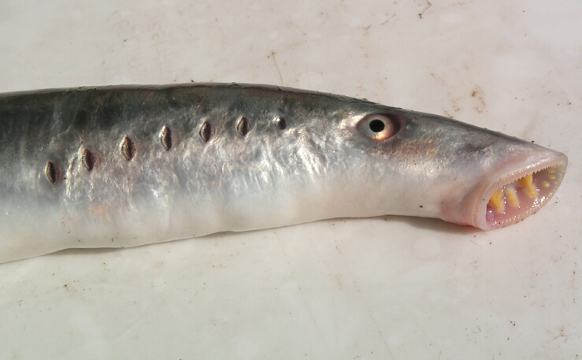
Mihule
(lamprey, cyclostomata)

Slide 3
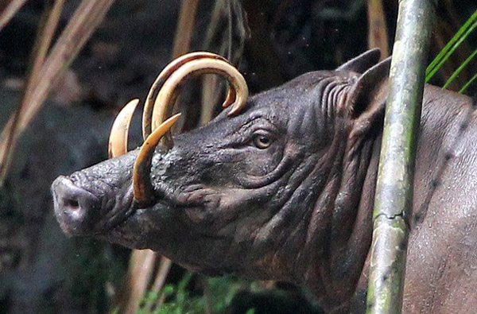
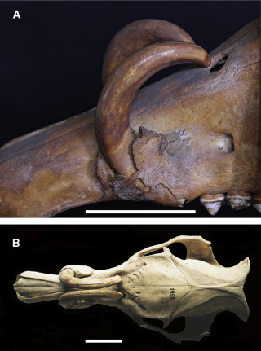
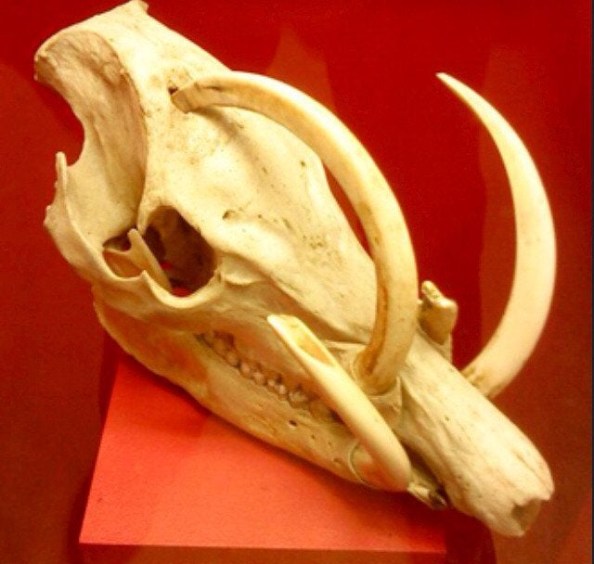
Babirusa

Slide 4
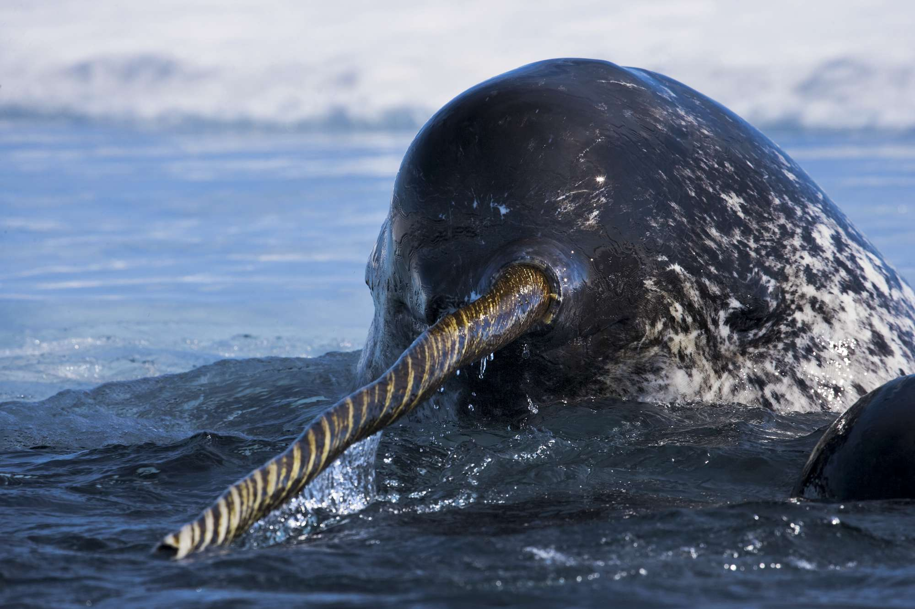
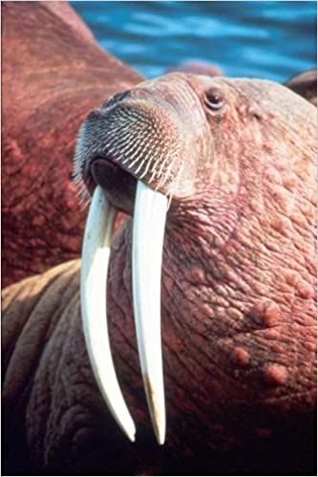
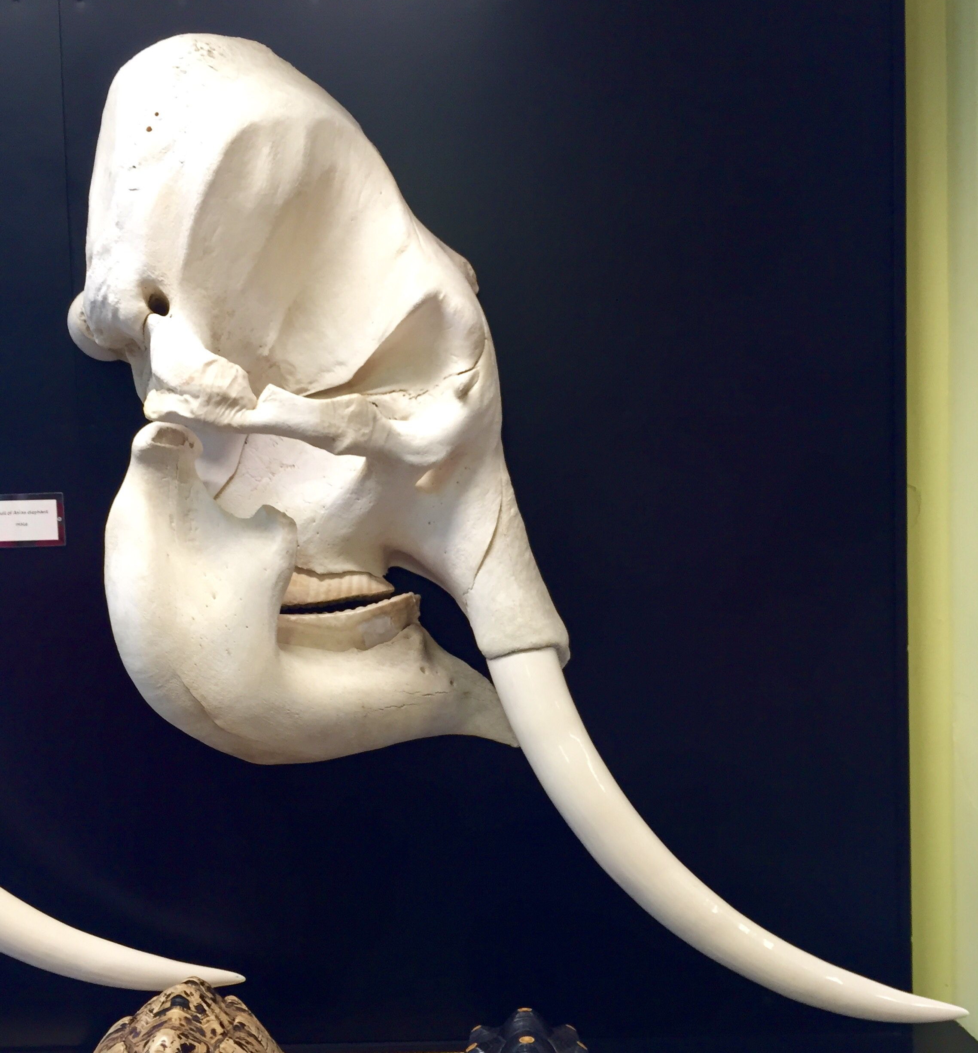
Tusks

Slide 5
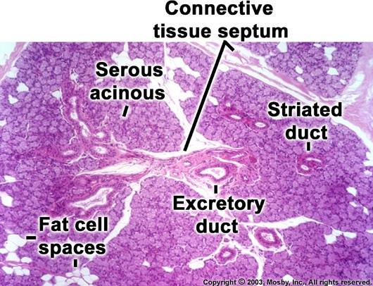
Struktura slinných žláz
Vazivo – pouzdro, septa, řídké vazivo
Parenchym – lalůčky
- sekretorické oddíly: serózní aciny, mucinózní tubuly nebo tubuly s Gianuzziho lunulami
- vývody: vsunuté, žíhané (interlobulární vývody v septech mezi lobuly)

Slide 6
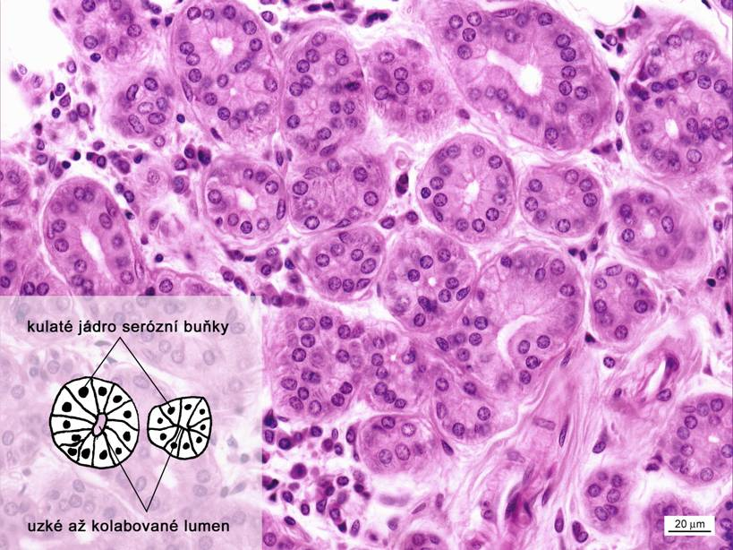
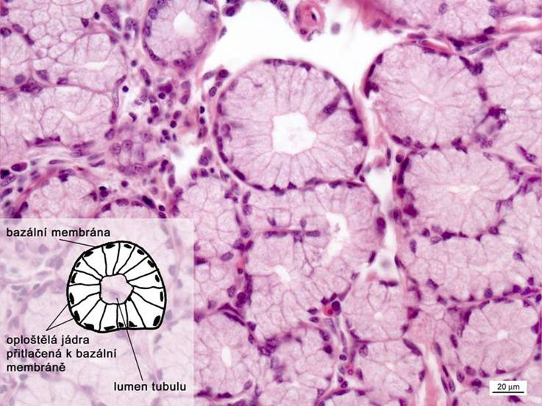
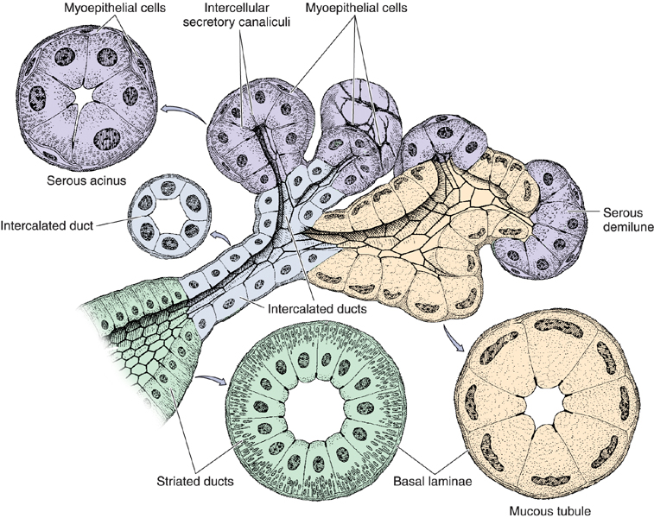
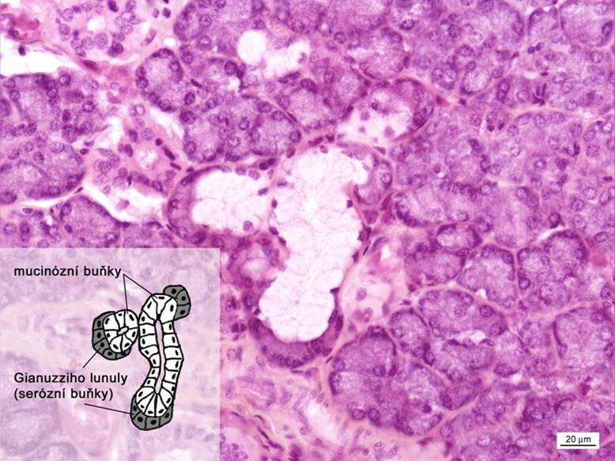
Serózní aciny
BM, myoepitelové a serózní buňky
Mucinózní tubuly
BM, myoepitelové a mucinózní buňky
Tubuly s Gianuzziho lunulami

Slide 7
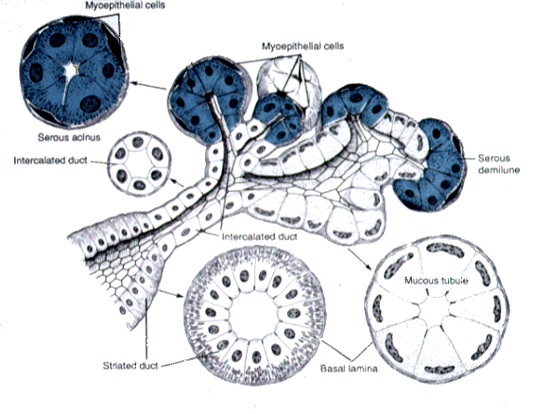
Myoepitelové buňky
Serózní lunula
Serózní acinus
Vsunutý vývod
Žíhaný vývod
Mucinózní tubulus

Slide 8
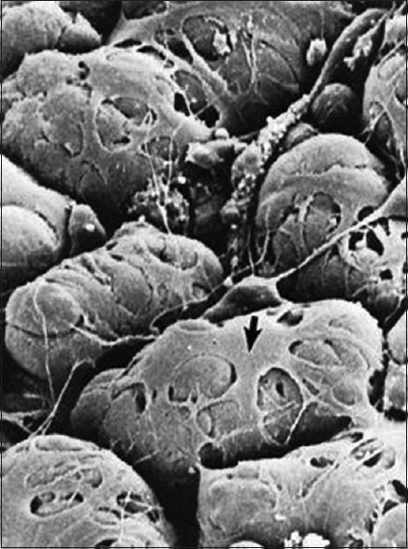
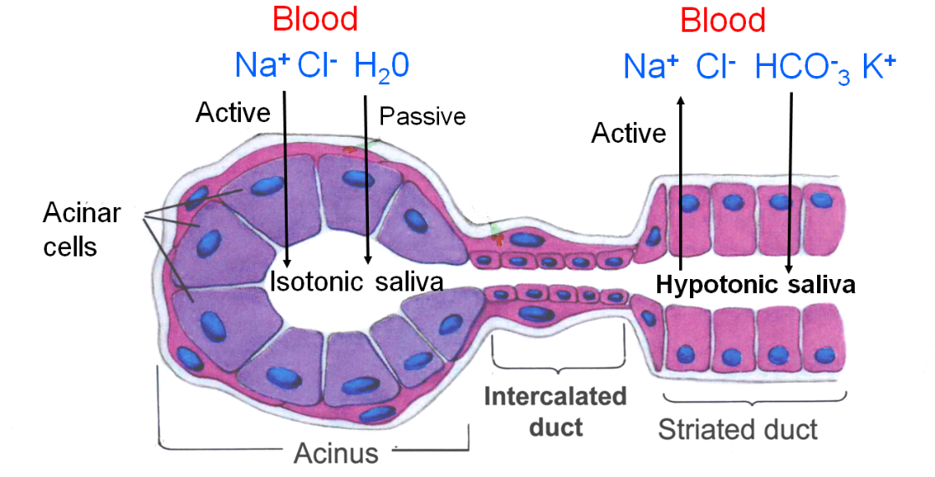
Myoepitelové buňky
Ektomesenchymový původ
Schopné kontrakce
Desmosomy
Vegetativní řízení

Slide 10
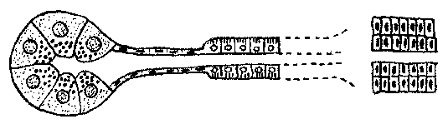
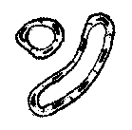


Žlázové vývody
– Intercelulární (nemají vlastní stěnu, mezibuněčný prostor)
– Vsunuté (jednovrst. plochý ep., jen v serózních a smíšených žlázách)
– Žíhané (jednovrst.kubický ep.; bazální labyrint ➔ žíhání)
– Interlobulární (jednovrst. – vrst. cylindr. ep., probíhají v septech)
– Hlavní (vrst. dlažd. ep.)
Intercelulární
Žíhané
Hlavní
Vývody
Vsunuté
Interlobulární

Slide 11
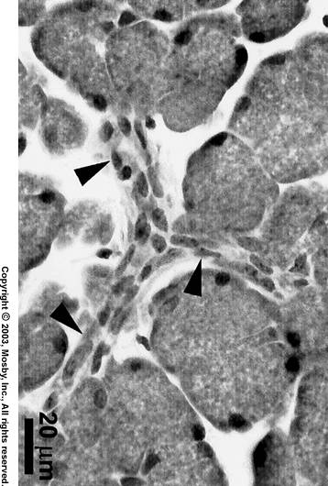
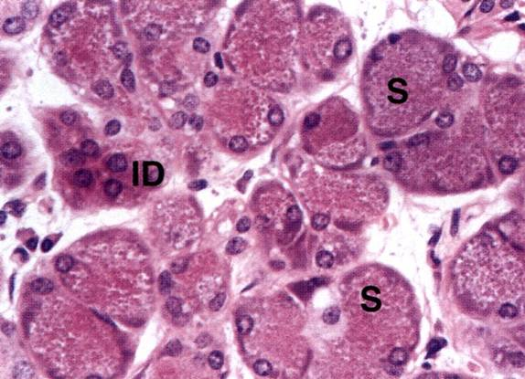
Vsunuté vývody
Úzký a tenkostěnný kanálek, na preparátech kolabovaný
Stěna: bazální membrána, myoepitelové buňky a jednovrstevný plochý až nízce kubický epitel
Početné jsou u serózních žláz
(buňky vsunutých vývodů vylučují do sliny makromolekulární látky: lysozym + lactoferin)

Slide 12
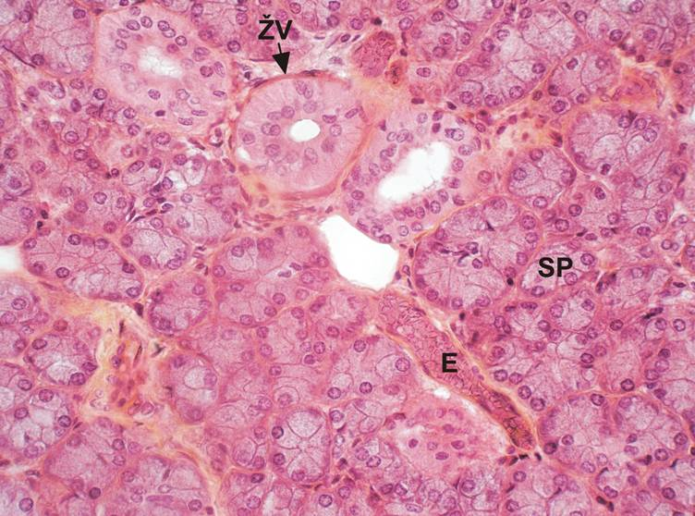
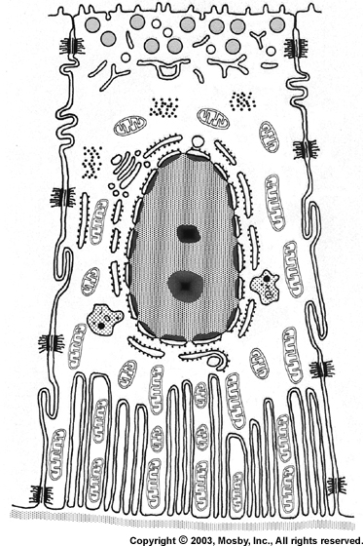
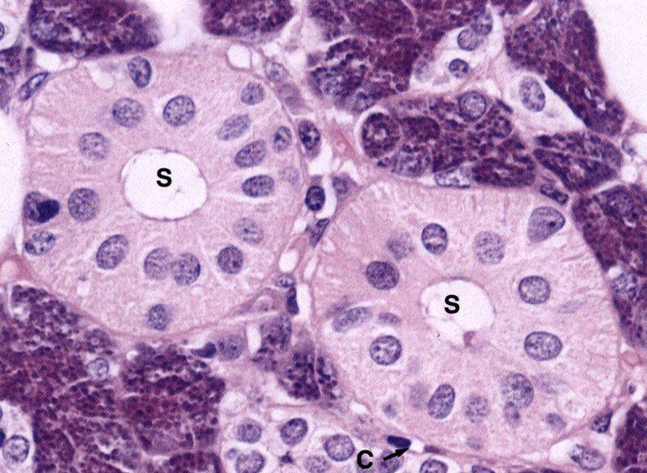
Žíhané vývody
Širší než vsunuté vývody (v preparátech snadno nalézt), obvykle uprostřed lalůčku (i na okraji)
Stěna: Bazální membrána a jednovrstevný nízce cylindrický epitel
Buňky se intenzivně barví kyselými barvivy, na apexech mikroklky, báze buněk vykazují radiální žíhání (bazolaterální labyrint)
V cytoplazmě cytokeratinová filamenta
Buňky žíhaných vývodů upravují v sekretu obsah vody a elektrolytů (Na⁺, K⁺, Cl⁻, Ca²⁺, Mg²⁺, HCO₃⁻).
Proti koncentračnímu gradientu resorbce Na+, a Cl- ; po spádu sekrece K+ a HCO3-
nervová kontrola
Glandula submandibularis: SP-serózní aciny, ŽV-žíhaný vývod, E-erytrocyty v cévě. Massonův žlutý trichrom.

Slide 13
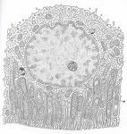
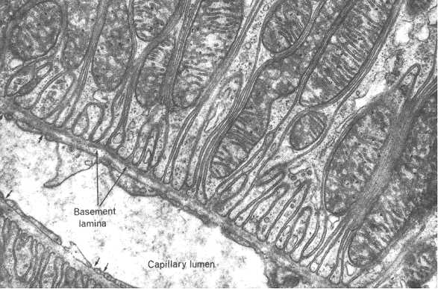
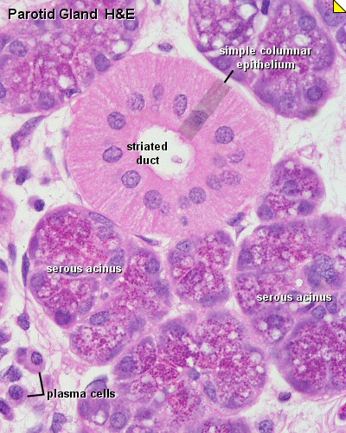
Žíhaný vývod – bazální labyrint
epitelová buňka
Baze epitelové buňky:
Invaginace cytoplasmatické membrány, četné mitochondrie

Slide 14
Interlobulární vývody a hlavní vývod
Interlobulární vývody
probíhají ve vazivových septech mezi lalůčky (cylindrický event. dvouřadý cylindrický epitel)
Vznikají spojením několika žíhaných vývodů a jsou vystlány vysokým jednovrstevným cylindrickým, v terminálních úsecích i dvouřadým cylindrickým epitelem
Hlavní vývody
Dvouřadý cylindrický epitel s pohárkovými buňkami
Ductus parotideus
Ductus submandibularis
Ductus sublinguales (major et minores)

Slide 15
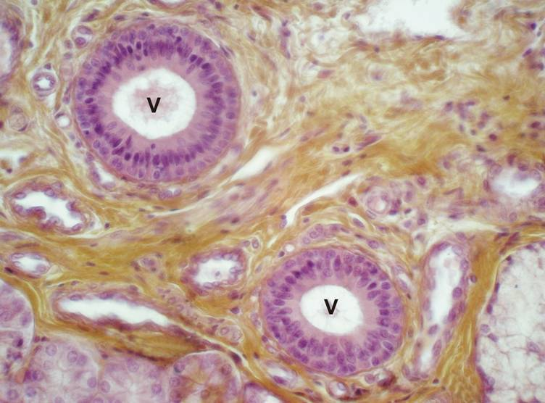
Hlavní vývody
Dvouřadý cylindrický epitel
V epitelu jsou pohárkové buňky
Stěna zesílena hustým kolagenním vazivem,
popř. i hladkými svalovými buňkami
Ductus Rivini (V) s dvouřadým cylindrickým epitelem v septu gl. sublingualis. Massonův žlutý trichrom.

Slide 16
Vsunutý vývod
žíhaný vývod

Slide 17
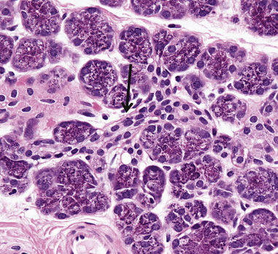
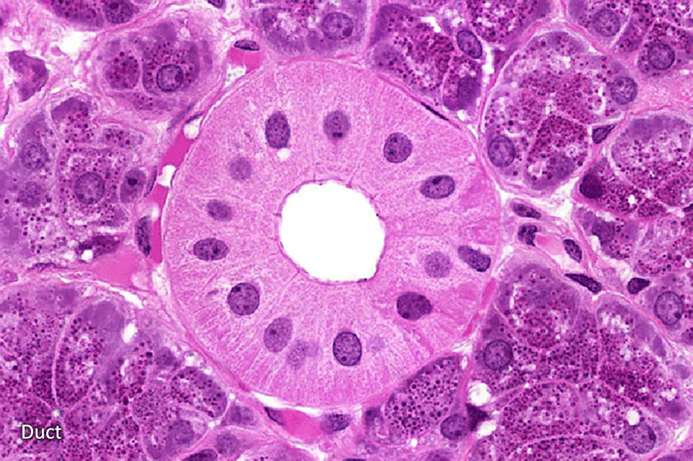

Slide 18
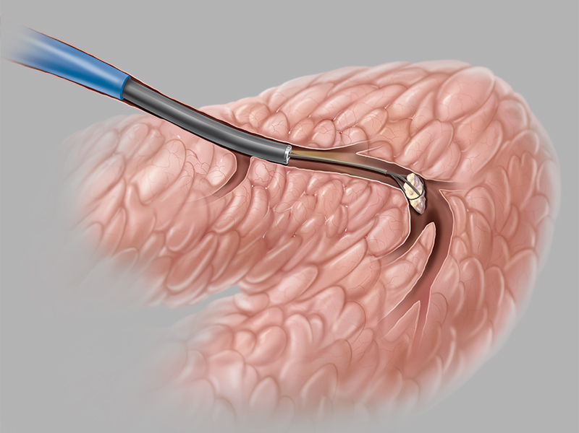
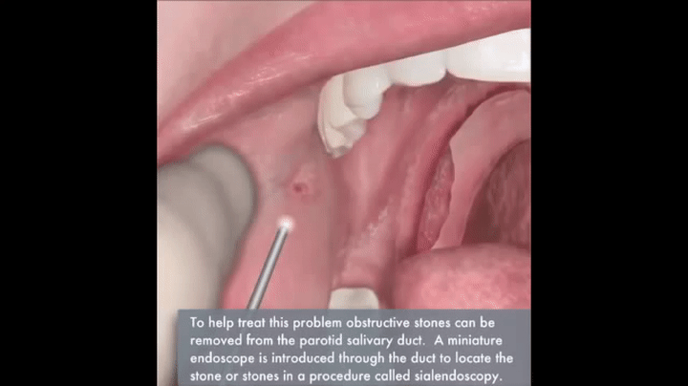
Sialendescopy

Slide 19
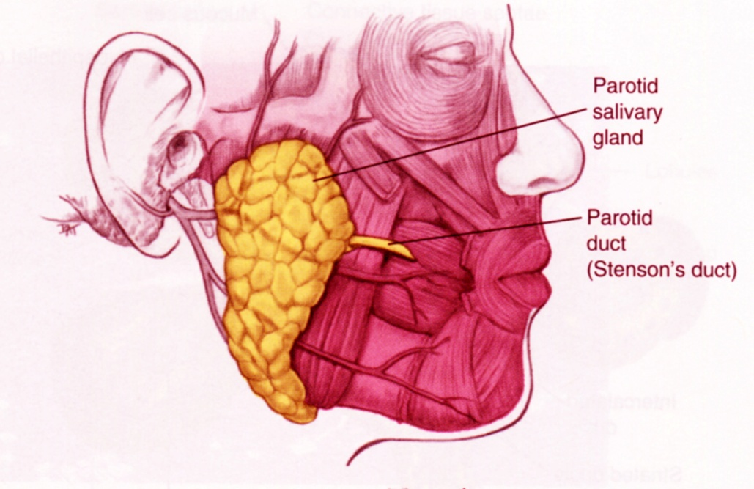
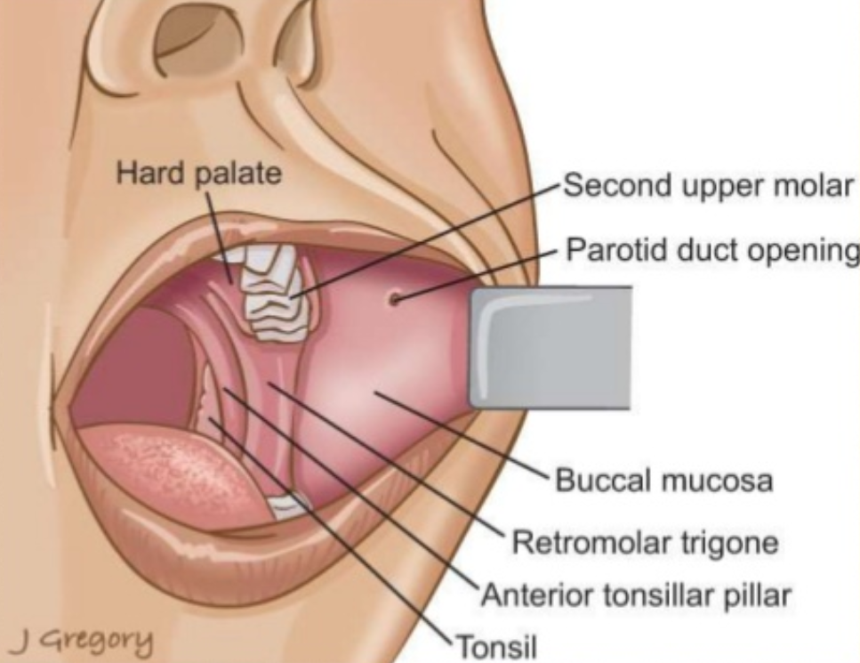
Glandula parotis
čistě serózní žláza
14 - 28 g
pouzdro, septa a lalůčky
serózní aciny, vývody zastoupeny všemi úseky – vsunuté vývody dlouhé a žíhané úseky početné
ductus parotideus (Stenoni) - 2. horní molár (Steno/Stensen, Niels)
adipocyty

Slide 22
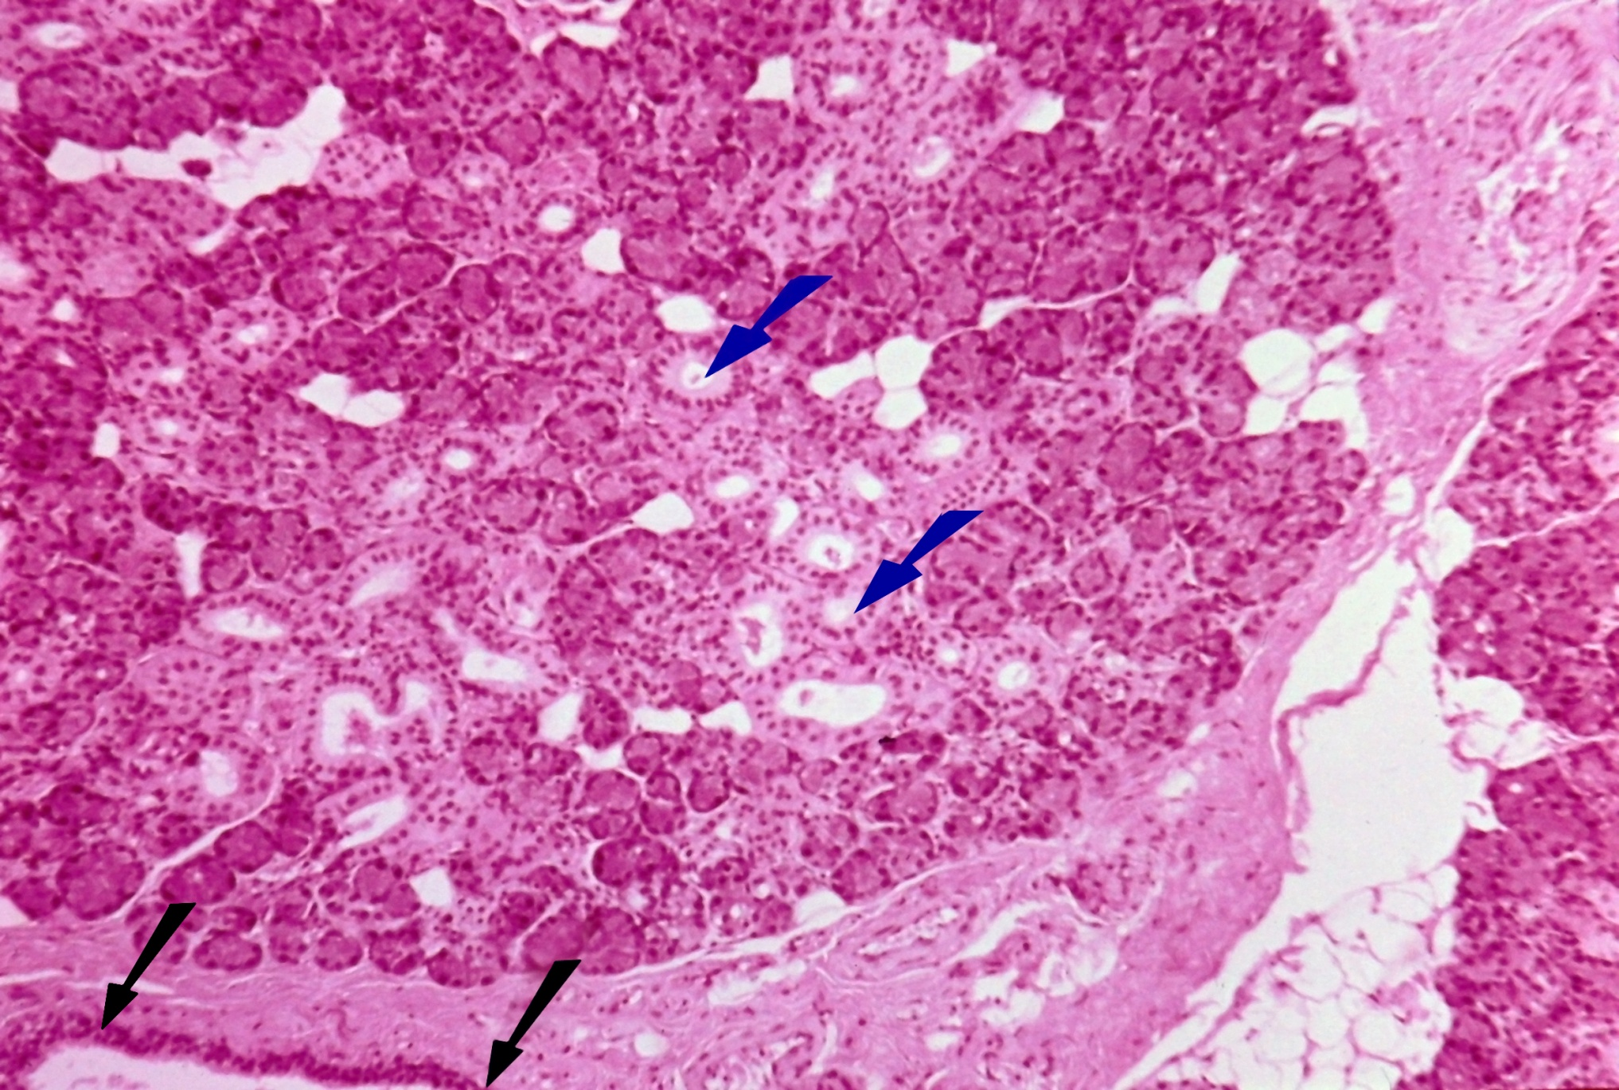
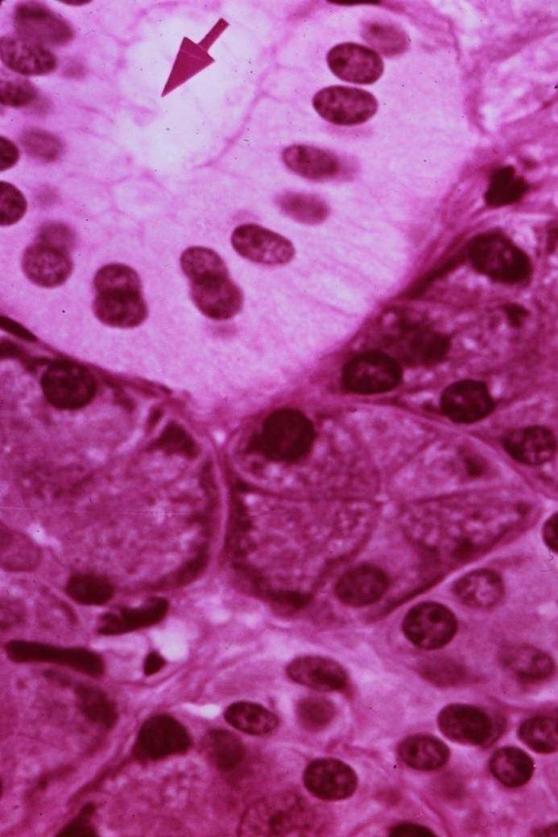

Slide 23
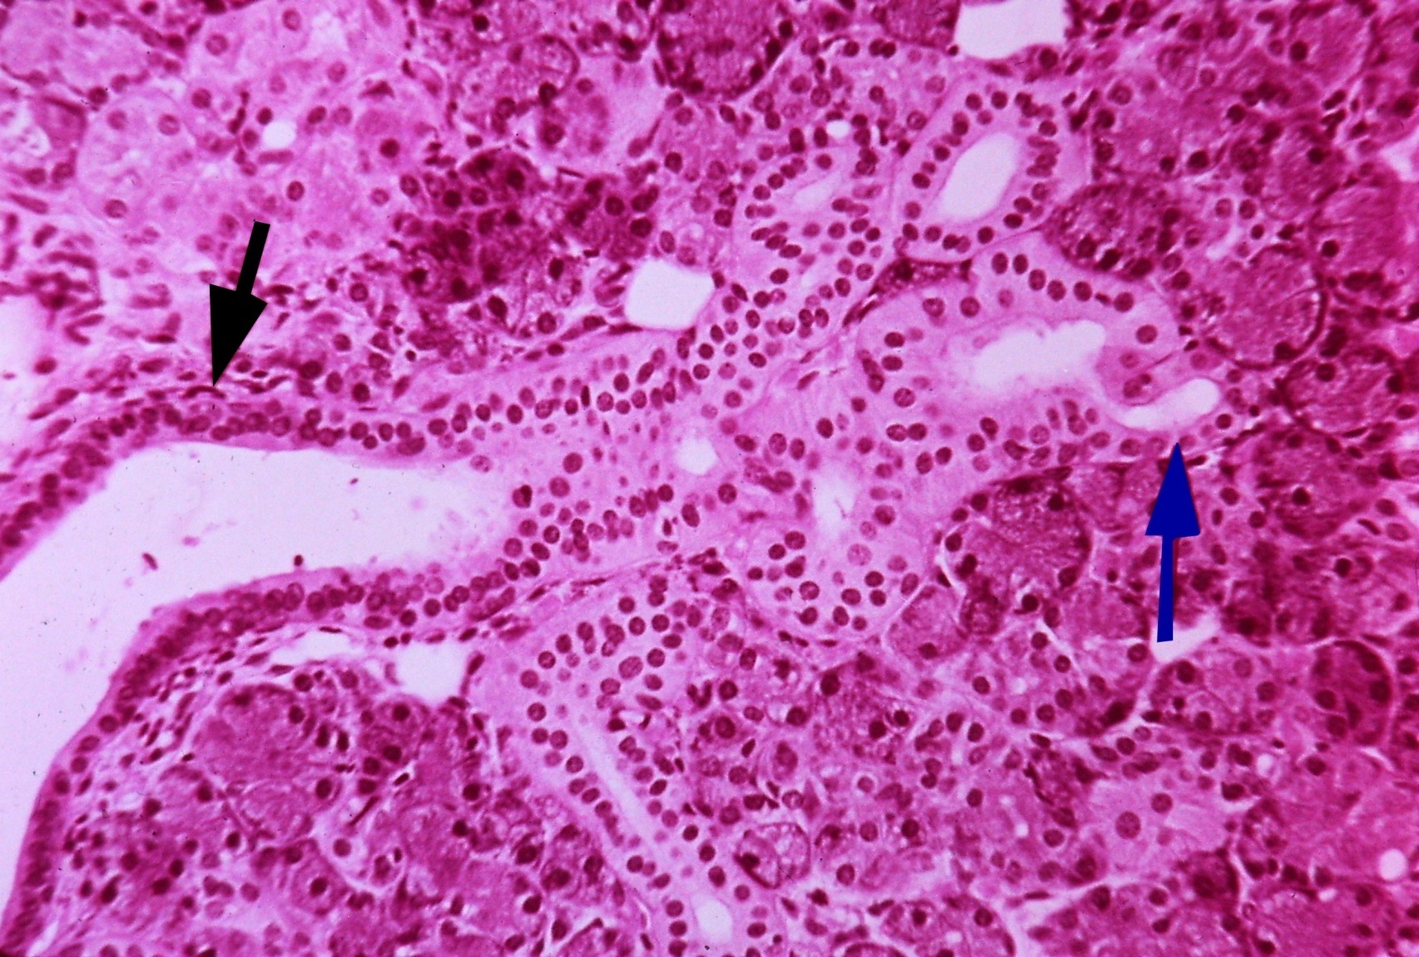

Slide 24
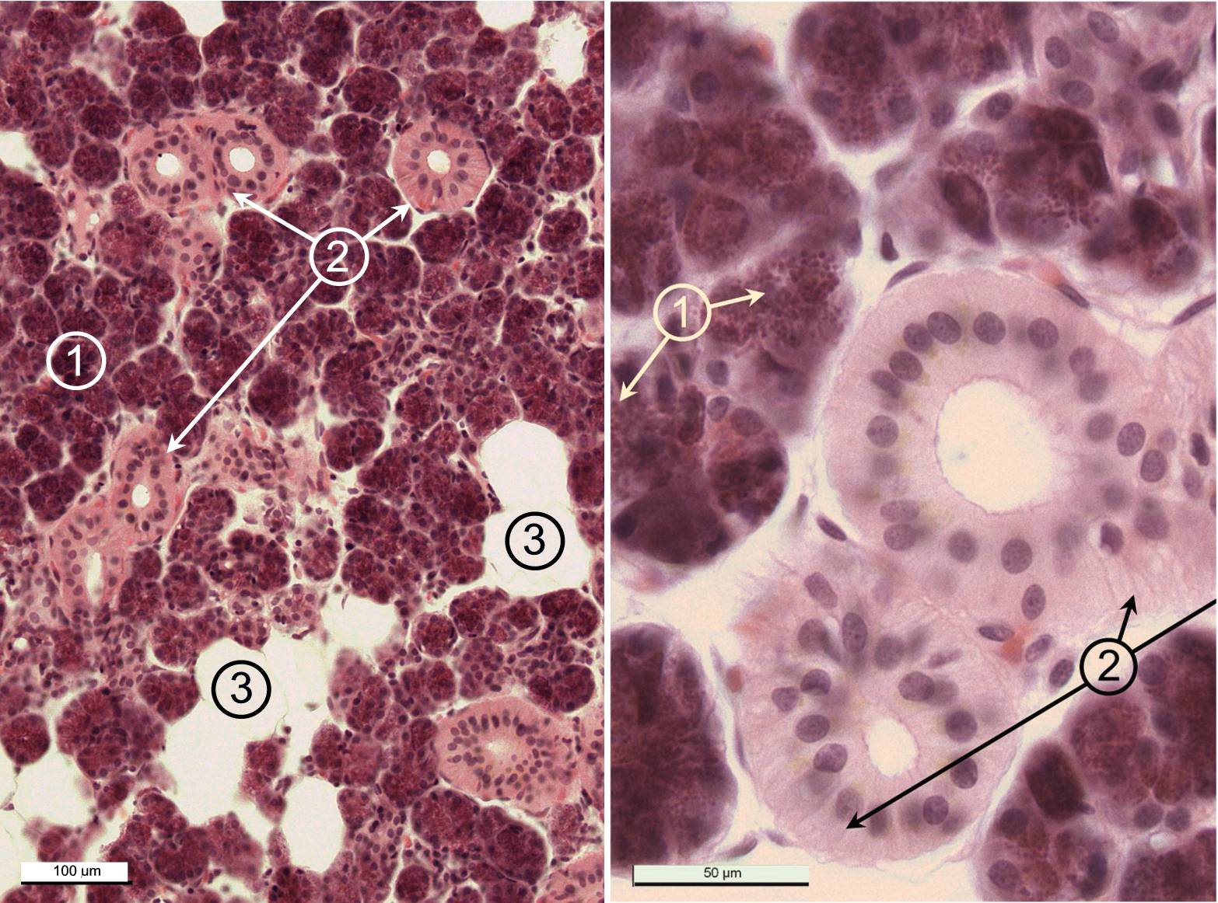

Slide 25
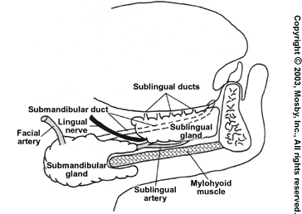
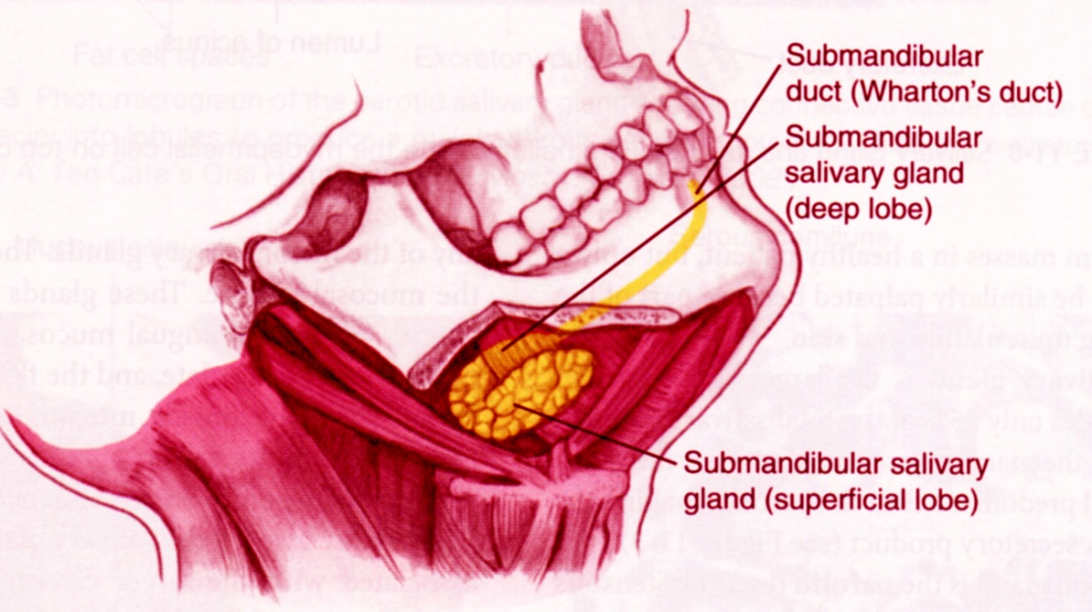
Glandula submandibularis
SMÍŠENÁ tuboalveolární žláza s převahou SERÓZNÍ složky
10-15 g, má vlastní vazivové pouzdro
serózní aciny - asi 80 %, zbytek mucinózní tubuly s Gianuzziho lunulami
vsunuté i žíhané vývody
ductus submandibularis (Whartoni) - frenulum linguae
trigonum submandibulare

Slide 26
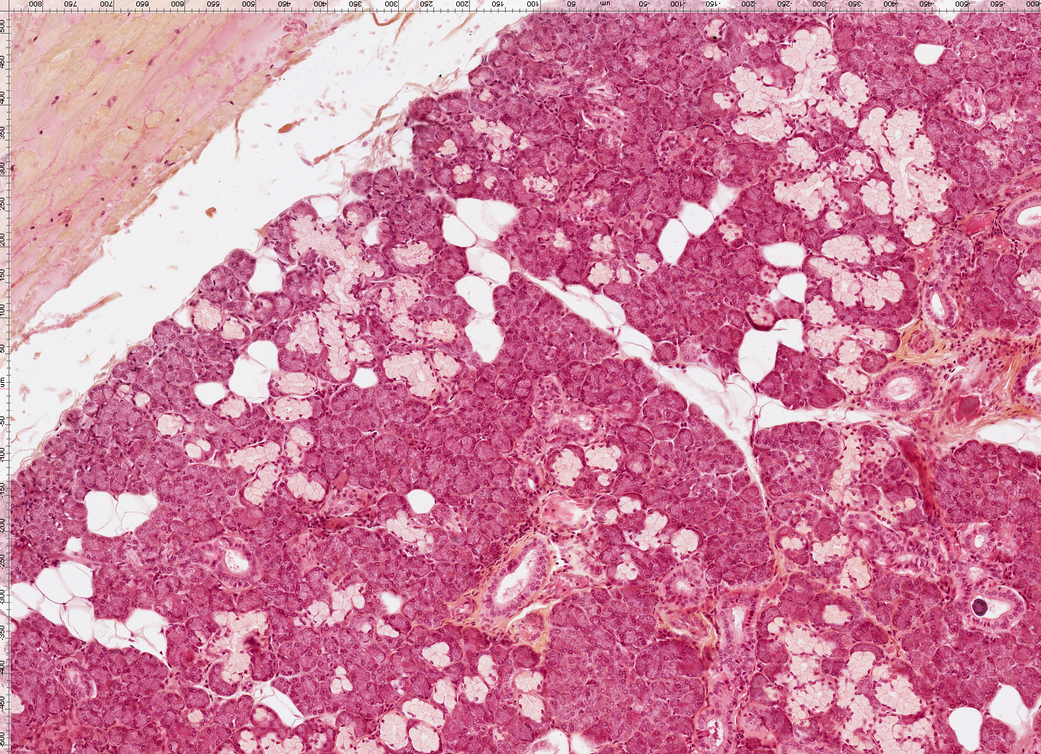

Slide 28
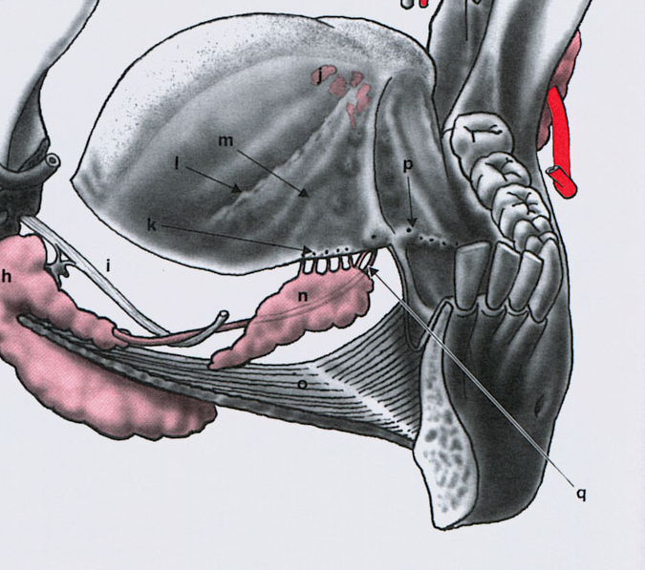
Glandula sublingualis
SMÍŠENÁ tuboalveolární žláza s převahou MUCINÓZNÍ složky
2g
vpředu na dně ústní dutiny poblíž střední roviny na m. mylohyoideus
neúplné pouzdro
mucinózních tubuly, serózní aciny vzácné, místo nich tubuly s Gianuzziho lunuly
chybějí vsunuté vývody, žíhané ano, ale málo a krátké
ductus sublingualis major (Bartholini)
ductus sublinguales minores (Rivini)
podél plica sublingualis

Slide 29
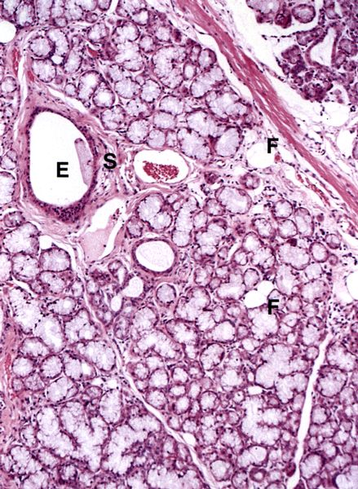
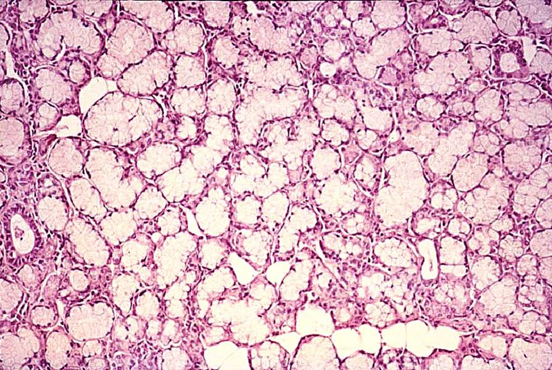

Slide 30
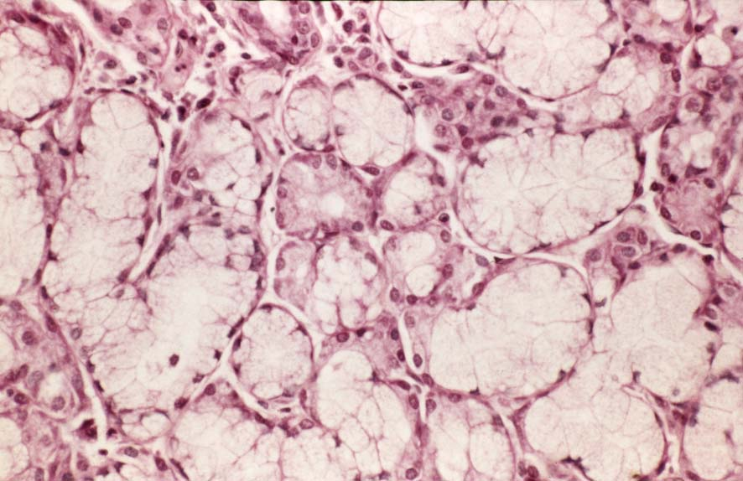
gl. sublingualis

Slide 31
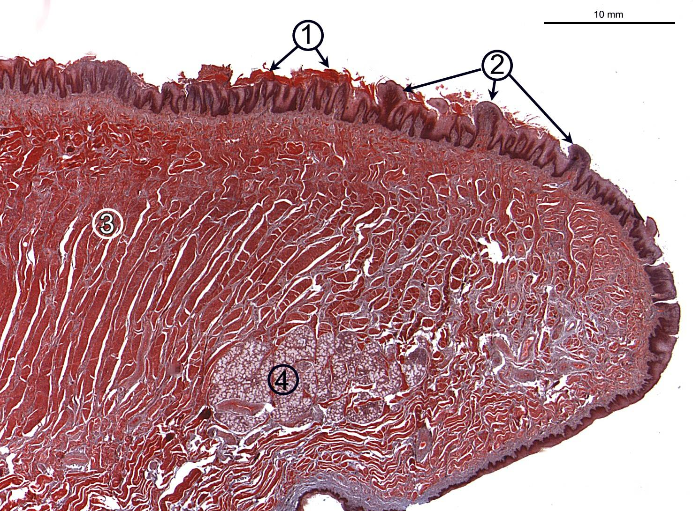
gl. apicis lingue
smíšená, přev. mucinózní

Slide 32
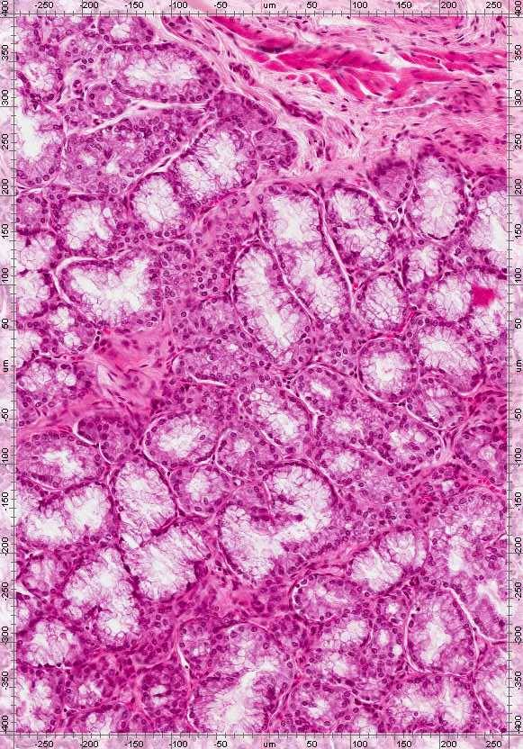
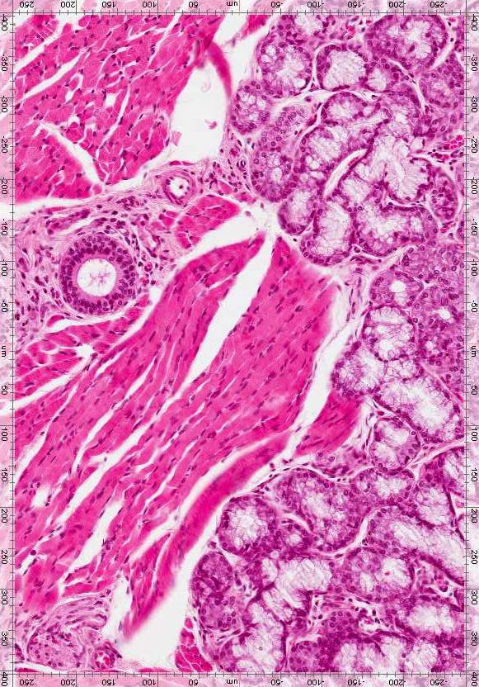

Slide 33
Lokalizace |  | Název | Typ | Velikost
Rty |  | gll. labiales sup. et inf. | smíšené, přev. mucinózní | malé
Tváře |  | gll. buccales | smíšené, přev. mucinózní | malé
 |  | gll. molares (retromolares) | smíšené, přev. mucinózní | malé
 |  | GL. PAROTIS | serózní | VELKÁ
Patro | tvrdé | gll. palatinae (žlázová zóna ) | mucinózní | malé
 | měkké | gll. palatinae | mucinózní | malé
Jazyk | gl. apicis lingue (Blandini-Nuhni) | smíšená, přev. mucinózní | malá/ velká
 | žlázky Ebnerovy (gll. papillae vallatae) | serózní | malé
 | žlázky Weberovy (gll. linguales post.) | mucinózní | malé
Dno dutiny ústní | GL. SUBMANDIBULARIS | smíšená, přev. serózní | VELKÁ
 | GL. SUBLINGUALIS | smíšená, přev. mucinózní | VELKÁ

Slide 34
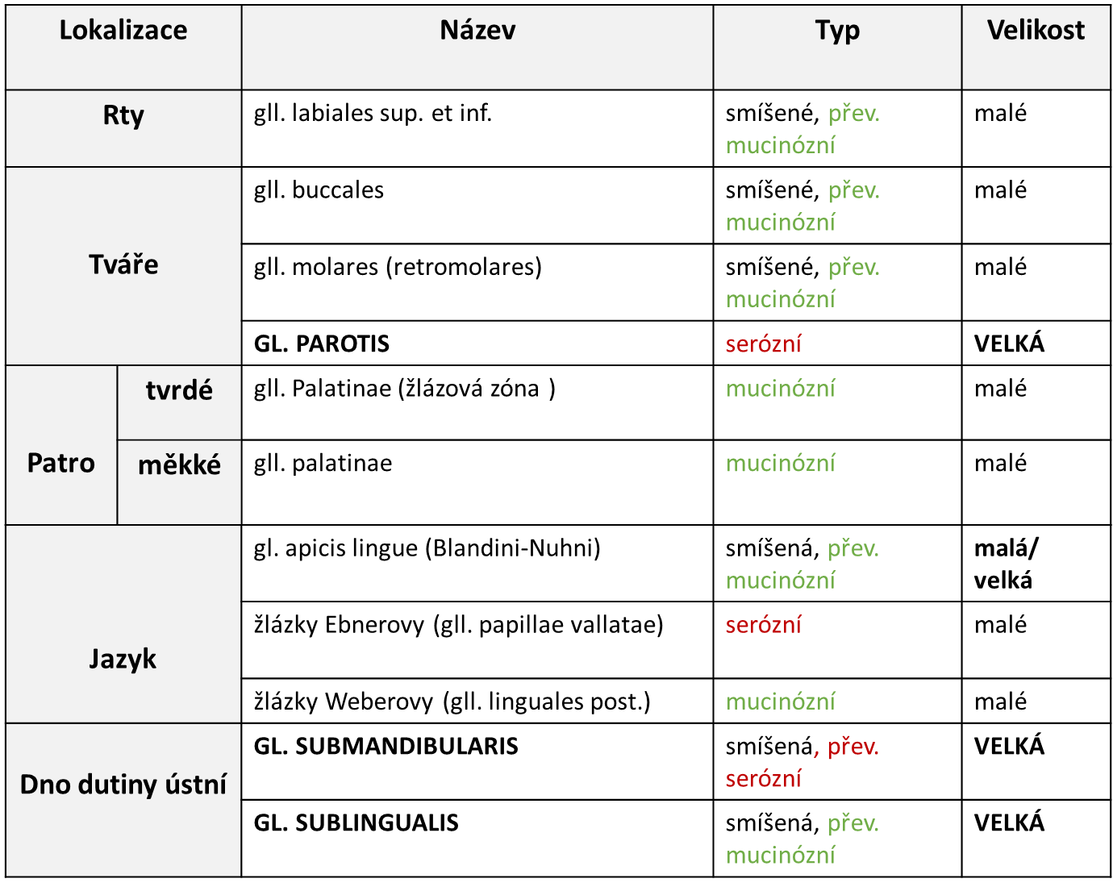
Preparáty
gl. parotis 8
gl. submandibularis 9
gl. sublingualis 10
gl. apicis linguae 2

Slide 35
Porovnání tvrdých zubních tkání (a lamelózní kosti)
 | sklovina | zubovina | cement | lamelózní kost
barva | bílá (až namodralá) | slonová kost | žlutohnědá | žlutohnědá
anorganická komp. váh. % (obj. %) organická komp. H₂0 | 96 (86) 1 (2) 3 (11) | 70 (45) 20 (30) 10 (25) | 61 (33) 27 (31) 12 (36) | 45 (23) 30 (37) 25 (40)
kolagenní vlákna | nejsou | ano (kolmo na dentinové tubuly) | ano (plsť) | ano (v lamele stejná orientace)
buňky | Ameloblasty (v dospělosti chybí) | Odontoblasty (na pulpárním povrchu dentinu) | Cementoblasty (cementocyty) | Osteoblasty osteocyty
krevní cévy | ne | ne | ne | ano (v Haversových kanálcích)
nervy | ne | ano (penetrují do dentinových tubulu) | ne | ano (v Haversových kanálcích)

Slide 36

Postupy užívané ke studiu mikroskopické stavby zubů
ve světelné mikroskopii se užívají 2 způsoby zpracování:
  1. zubní výbrusy
  2. obarvené řezy zhotovené z odvápněného zubu
1. Zubní výbrusy
50 ‑ 70 µm silné ploténky zhotovené broušením
(Pomůcky: pilka, karborundový kotouček, jemné brousky, brusné prášky a pasty během broušení se musí ploténka svlažovat vodou hotový výbrus se uzavře do kanadského balzámu, který se při montování nad plamenem ohřeje - tak ve výbrusu zůstanou zachovány všechny dutinky a kanálky příprava výbrusu vyžaduje velkou zručnost)

Slide 37





Slide 38


Slide 39
2. Obarvené řezy z odvápněného zubu
příprava zdlouhavá: odvápnění zubu, zalití zubu, zhotovení a obarvení řezů
Odvápnění - dekalcifikace zubu: odvápňovací činidla převedou nerozpustné vápenaté soli (fosfát a karbonát) na soli ve vodě rozpustné
doba potřebná k odvápnění závisí na velikosti objektu a na druhu dekalcifikační tekutiny a činí několik dnů, týdnů až měsíců
dekalcifikační tekutiny:
  kyseliny (např. 5 % kyselina dusičná, 5 % kyselina trichlóroctová a 22 ‑ 23 % kyselina mravenčí) - 1 týden
  komplexotvorné sloučeniny - EDTA - etyléndiamintetraoctová kyselina (Chelaton, Komplexon) - 4 týdny – 3 měsíce velmi dobře zachovávají strukturu tkáně i její barvitelnost
zalití - celoidin nebo celoidin-parafin
krájení - sáňkový mikrotom (odvápněný zub lze zmrazit a krájet na cryotomu); řezy se barví Harrisovým hematoxylinem a eozinem

Slide 40

Obarvený řez z odvápněného zubu
!
na výbrusech - nejsou zachovány měkké tkáně
na odvápněných zubech schází sklovina

Slide 41

Zub – kořen
Periodontium
Cement
Dentin
Predentin
odontoblasty
Pulpa

Slide 42


Sulcus gingivalis
Gingiva libera (1)
Paramarginální rýha
Gingiva affixa (2)
Gingivodentální uzávěra
(Gottliebova těsnící epitelová
manžeta)
1
2

Slide 43

Šikmý řez dentinem s dentinovými kanálky. SEM, primární zvětšení 1 500x

Slide 44

Dentin na lomu: vlevo dentinové tubuly podélně, vpravo–dentinové tubuly příčně se i zbytky Tomesových vláken. SEM, primární zvětšení 1 500x

Slide 46


Slide 47


